Slide 1

紫光同创杯 基于PGL22G的MobileNet-YOLO水果识别系统
答辩人：刘宇昂
队伍编号：CICC1084
团队名称：点灯稳过

Slide 2

赛题分析
分区赛赛题
水果识别：
每个队伍的系统进行8次的识别测试，其中有5次是单种水果的识别，2次是2种水果混合的识别，1次是3种水果混合的识别。
涉及水果模型：红苹果、青苹果、单只香蕉、紫红葡萄、火龙果、黄色胖梨子、乳白色雪梨、绿色青梨、黄芒果、青芒果、猕猴桃、红橙子。（随机的两种水果为：红山竹、栗色无花果）
输出要求：
当摄像头出现水果时自动输出识别信息。
系统每次识别测试需要输出的信息为：XX个XX颜色的XX，其中XX依次是个数，颜色与水果种类。
速度要求：
从相机拍到水果开始计时，结果输出后结束计时。
以3秒为一个单位，每增加3s时间分值减1分，满分5分。

Slide 3
赛题分析
分区赛赛题
水果识别：
识别出红色、橙色、黄色、绿色、紫色、白色、栗色这些颜色；同时识别出苹果、香蕉、葡萄、火龙果、梨、芒果、猕猴桃、句子、山竹、无花果这些水果种类
识别出对应种类的水果数量
输出要求：
由于选取算法限制，团队决定设置三种输出模式，分别输出当前图片的水果种类、数量和颜色，通过外部按钮控制输出

Slide 4
方案选择
水果种类识别（包含随机水果种类识别）
传统ML算法（KNN&LBP）
基于CNN的YOLO神经网络（YOLO-MobileNet）
基于SNN的YOLO神经网络（Spiking-Yolo）
水果数量识别
遍历所有大小超过阈值的色块
对神经网络输出的数组计数
水果颜色识别
传统CV算法：直方图特征提取
传统ML算法：KNN
算法 | 主要优点 | 主要缺点
传统CV算法 | 实现简单，易于部署 | 抗干扰能力差
卷积神经网络 | 泛化能力强，可适应更多环境 | 片上资源消耗大，实现难度大，需要额外采集数据集
ViT、SNN等 | 准确度高、前景广阔 | 片上资源消耗大，实现难度极高，需要额外采集数据集

Slide 5
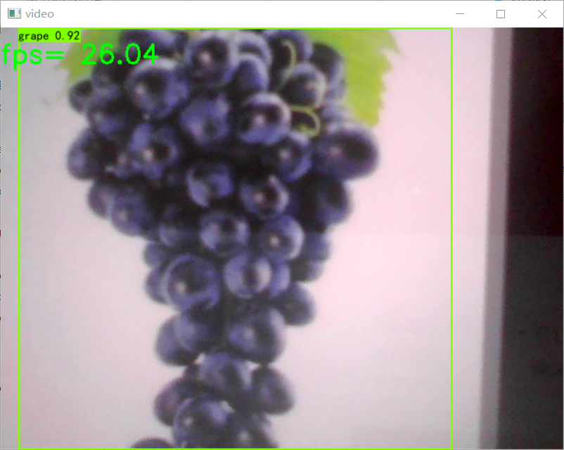
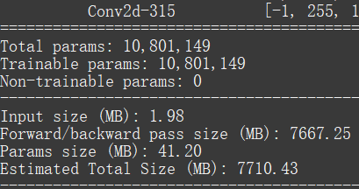
方案选择
改进的YOLO-MobileNet算法
将Backbone部分从ResNet-53替换为MobileNetv2
将YOLOv4的YoloBody部分移植到YOLOv3，并将主体中所有传统3x3卷积核的CBL块改为使用1x1卷积核的inverse CBL块
将每个特征图输出的五层卷积都改为四层
将上采样阶段多余卷积层删除，只留下基本的上采样层
借鉴YOLOv4的masaic数据增强、KNN预规划选择框等技巧，并使用基于低阶矩的自适应估计的Adam算法进行训练
在PC测试平台（Nvidia RTX 2060）上达到约27帧的识别速率
模型所需的网络总大小减少到7710.43MB

Slide 6
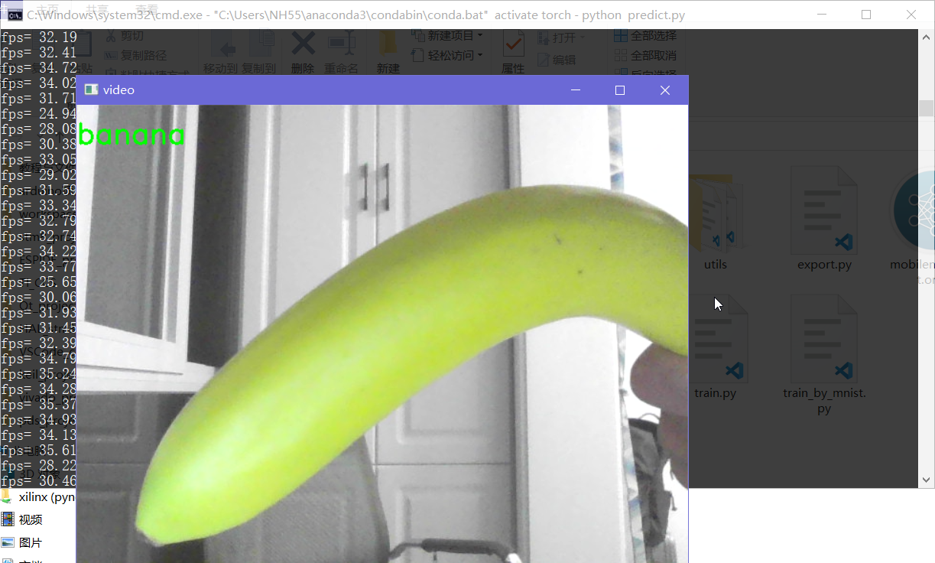
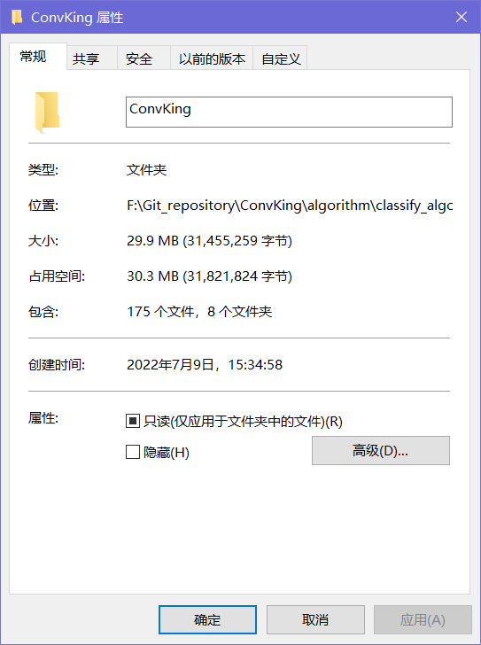
当前实现
基于MobileNet的水果分类算法
基于MobileNetv2在PC平台上训练了水果分类算法
只需要较少数据集即可实现单个水果的种类识别
复赛要求识别的水果种类仅需约30MB数据集即可
得到较好训练效果
在PC测试平台（Nvidia RTX 2060）上达到约33帧的识别速率

Slide 7
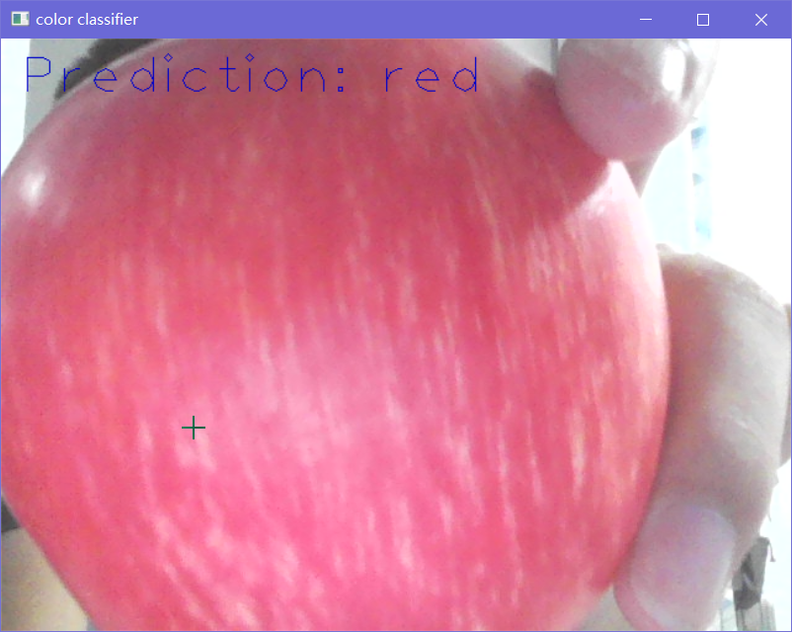
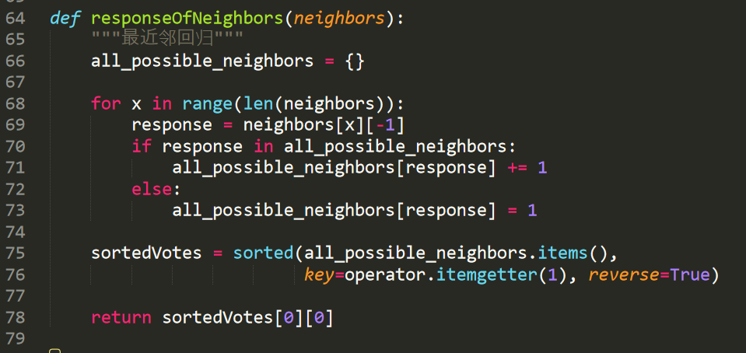
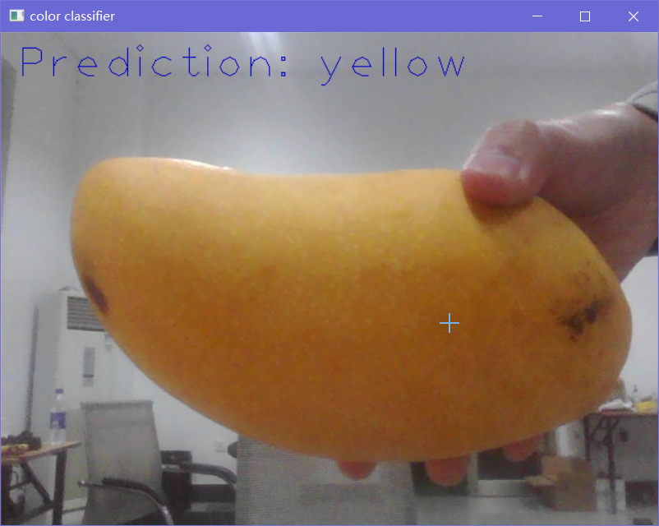
当前实现
基于KNN的水果颜色识别算法
预先确定水果颜色的KNN权重-图片去噪-对图像进行运算-输出最可能的颜色
通过计算量较小的传统机器学习算法处理颜色
算法参数由上位机预训练结果提供

Slide 8
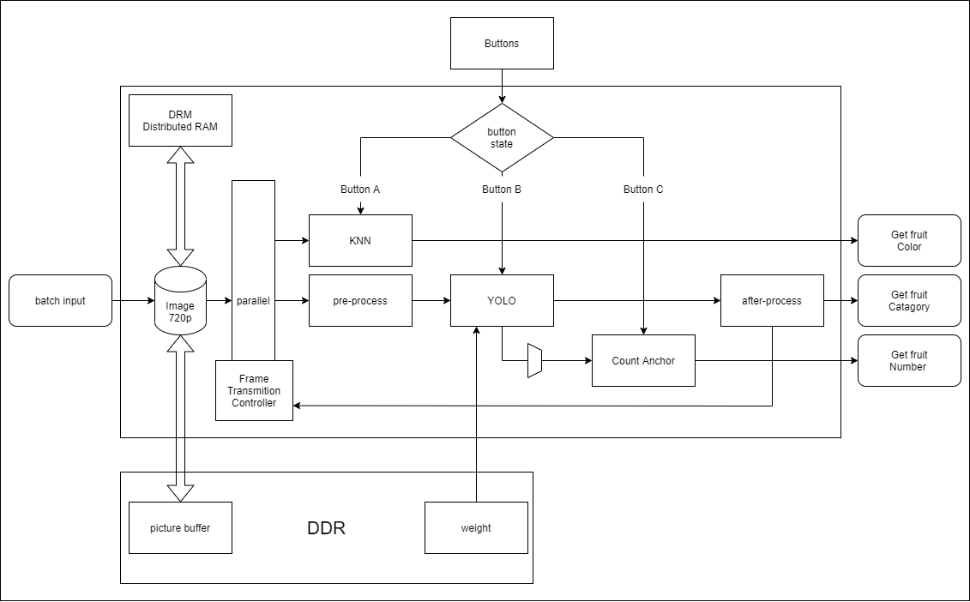
算法结构

Slide 9
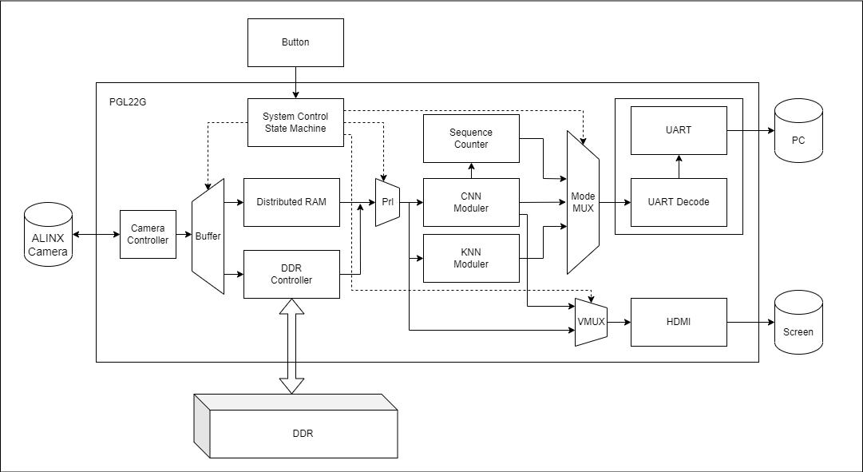
系统架构

Slide 10
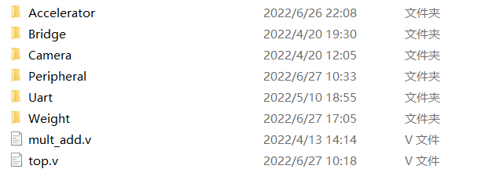
子模块设计
硬件加速模块
CBL结构
Relu层
卷积层
线性层
上采样层
最大池化层
颜色识别模块
KNN结构
前处理与后处理模块

Slide 11
应用前景
物品识别是智能机器的基本功能之一，该功能无论在军事还是民用中都有着广泛的应用场景
当前的目标识别算法通常运行在GPU或其他通用加速器上；基于FPGA的目标识别算法仍有待探索
本项目期望基于FPGA平台实现一套高可执行性的YOLO目标识别（目标检测）算法，可大大降低计算能耗、提高计算速度，在摩尔定律减缓的情况下帮助高性能的专用算法落地部署

Slide 12
谢谢观看
Notes:
在幻灯片放映模式下，选择箭头访问相应链接。

